Slide 1
迈克尔逊干涉仪的调节与使用
物理实验教学示范中心

Slide 2
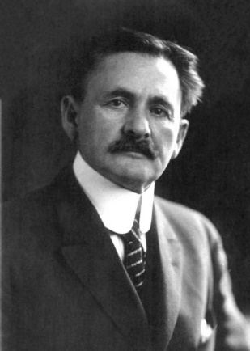
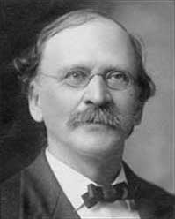
一、实验简介
1. 迈克尔逊
美国物理学家。1852 年12月19日出生于普鲁士斯特雷诺（现属波兰），后随父母移居美国，1837年毕业于美国海军学院，曾任芝加哥大学教授，美国科学促进协会主席,美国科学院院长；还被选为法国科学院院士和伦敦皇家学会会员，1931年5月9日在帕萨迪纳逝世。
迈克尔逊主要从事光学和光谱学方面的研究，他以毕生精力从事光速的精密测量，在他的有生之年，一直是光速测定的国际中心人物。他发明了一种用以测定微小长度、折射率和光波波长的干涉仪（迈克尔逊干涉仪），在研究光谱线方面起着重要的作用。1887年他与美国物理学家E. W.莫雷合作，进行了著名的迈克尔逊-莫雷 实验，这是一个最重大的否定性实验，它动摇了经典物理学的基础。他研制出高分辨率的光谱学仪器，经改进的衍射光栅和测距仪。迈克尔逊首倡用光波波长作为长度基准，提出在天文学中利用干涉效应的可能性，并且用自己设计的星体干涉仪测量了恒星参宿四的直径。
由于创制了精密的光学仪器和利用这些仪器所完成的光谱学和基本度量学研究，迈克尔逊于1907年获诺贝尔物理学奖金。
迈克尔逊
莫雷
Notes:
添加物理史、拓展应用等

Slide 3
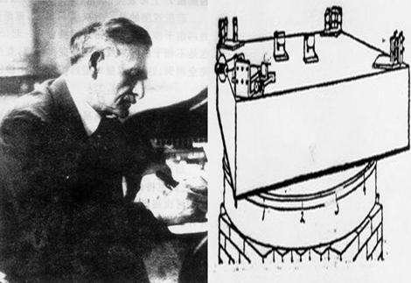
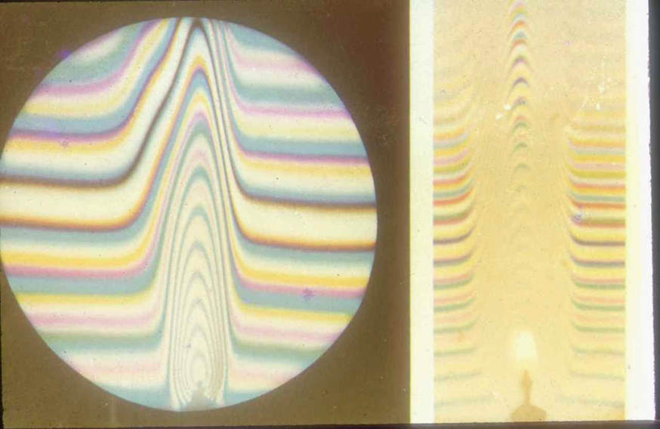
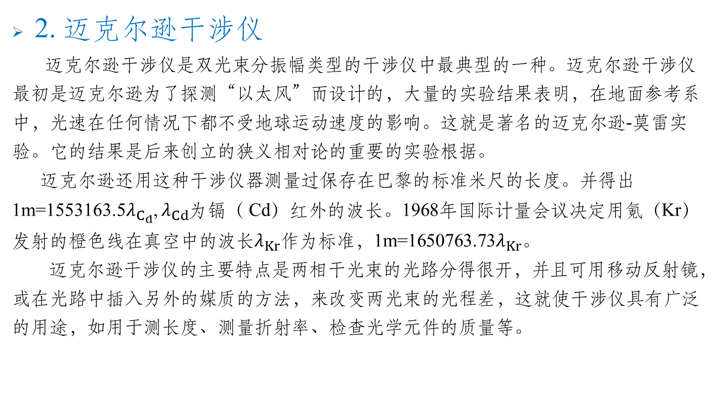
一、实验简介
2. 迈克尔逊干涉仪
迈克尔逊干涉仪是双光束分振幅类型的干涉仪中最典型的一种。迈克尔逊干涉仪最初是迈克尔逊为了探测“以太风”而设计的，大量的实验结果表明，在地面参考系中，光速在任何情况下都不受地球运动速度的影响。这就是著名的迈克尔逊-莫雷实验。它的结果是后来创立的狭义相对论的重要的实验根据。
迈克尔逊还用这种干涉仪器测量过保存在巴黎的标准米尺的长度。并得出1m=1553163.5$λ_{C_{d}}$, $λ_{Cd}$为镉（ Cd）红外的波长。1968年国际计量会议决定用氪（Kr）发射的橙色线在真空中的波长$λ_{Kr}$作为标准，1m=1650763.73$λ_{Kr}$。
迈克尔逊干涉仪的主要特点是两相干光束的光路分得很开，并且可用移动反射镜，或在光路中插入另外的媒质的方法，来改变两光束的光程差，这就使干涉仪具有广泛的用途，如用于测长度、测量折射率、检查光学元件的质量等。
迈克尔逊在进行实验
用迈克尔逊干涉仪测气流
Notes:
添加物理史、拓展应用等

Slide 4
二、实验目的
1. 熟悉迈克尔逊干涉仪的结构，掌握其调整方法；
2. 通过实验观察，认识点光源非定域干涉条纹的形成与特点；
3. 用干涉条纹变化的特点，测定光源波长。

Slide 5
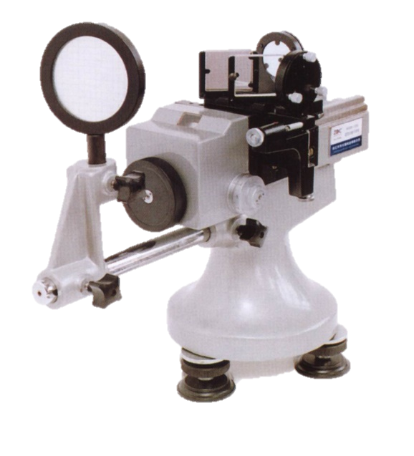
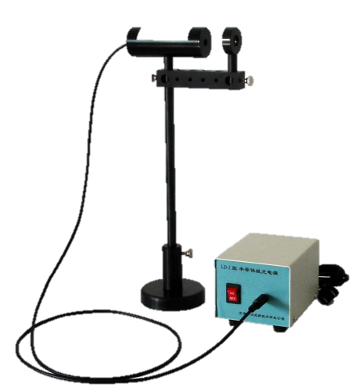

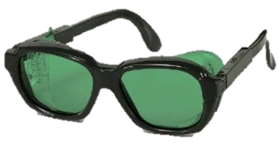
三、实验仪器
1. 迈克尔逊干涉仪
2. 激光器
3. 扩束镜
4. 护目镜

Slide 6
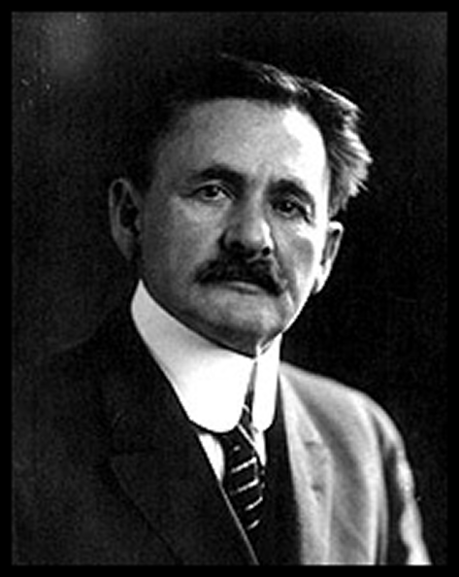
四、 迈克耳逊干涉仪
美国物理学家，主要从事光学研究，有生之年一直是光速测定的国际中心人物。
(1) 1879年他用自己改进了的傅科方法，获
得光速值为299 910±50km/s；
A. Michelson
(1852-1931)
(2) 1887年的迈克耳孙—莫雷实验，否定了以
太的存在，它动摇了经典物理学的基础；
(3) 1893年首倡用光波波长作为长度基准；
(4) 1920年第一次测量了恒星的尺寸（恒星参宿四 ）；
(5) 1907年获诺贝尔物理学奖金。

Slide 7
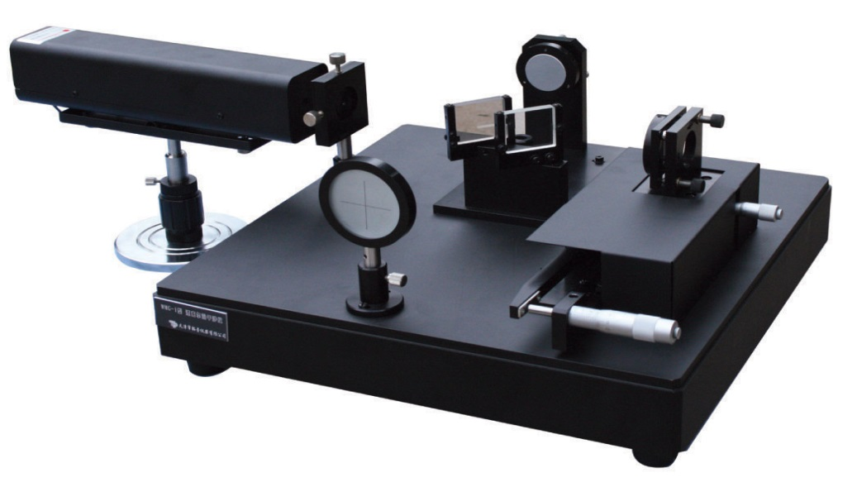
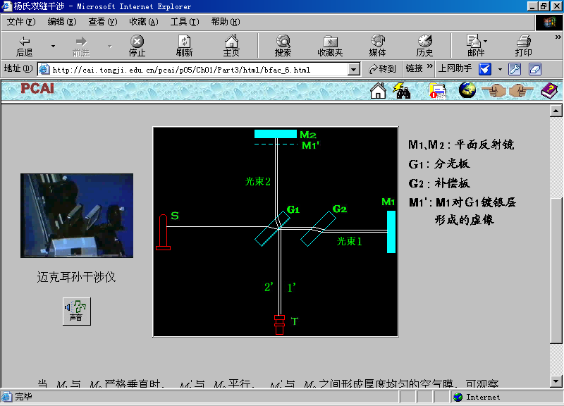
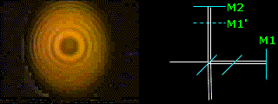
1、干涉仪结构
(分光板 G₁、补偿板 G₂、平面反射镜 M₁、M₂ )

Slide 8
2、工作原理
d
光束 1 和 2 发生干涉
若 M₁ 平移 d ，光程差为：
(无半波损失)
加强
减弱
距离 d 每变化半个波长，则干涉条纹移过 1 条；若M₁平移 Δd 时，干涉条纹移过 N 条，则有
Notes:
装置优点：设计精巧，两束相干光完全分开，可以方便的改变任一光路的光程。

Slide 9
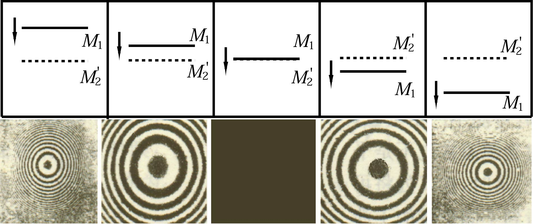
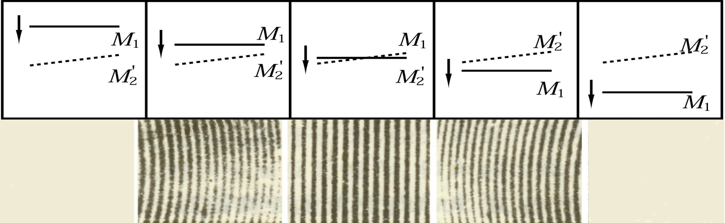
3、干涉图像分析
(1) 若 M₁ 、M ′₂ 平行
等倾条纹
(2) 若 M₁、M'₂ 有小夹角
当 M₁ 和 M'₂ 不平行，且光平行入射, 此时为等厚条纹
(3) 若 M₁ 平移 Δd 时，干涉条纹移过 N 条，则有

Slide 10
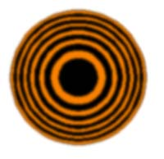
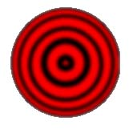
(4) 与牛顿环的比较
虽然都是环状干涉条纹，但迈克尔逊干涉图样中干涉级数越高半径越小，而牛顿环干涉级数越大半径越大。
牛顿环
迈克尔逊干涉图样

Slide 11
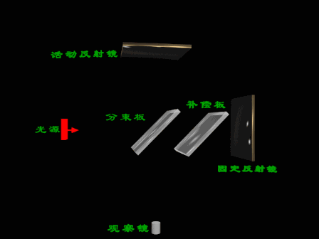
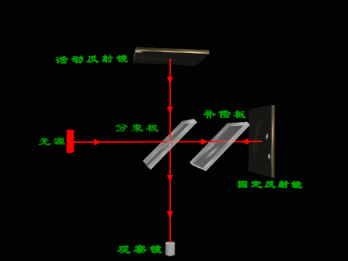
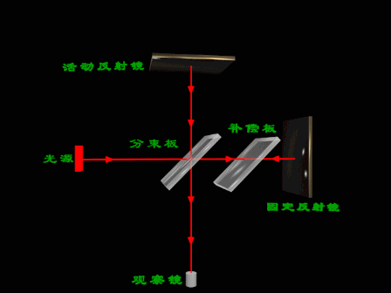
四、实验原理
1. 迈克尔逊干涉仪光路
2. 迈克耳逊等倾干涉
3. 迈克耳逊等厚干涉

Slide 12
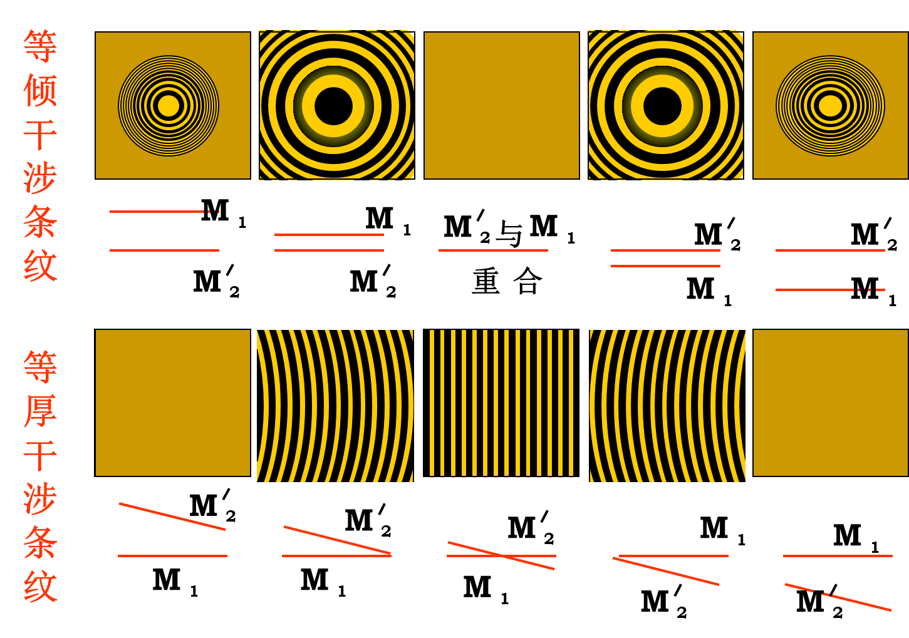
四、实验原理
4. 干涉条纹和虚空气膜的对应关系

Slide 13
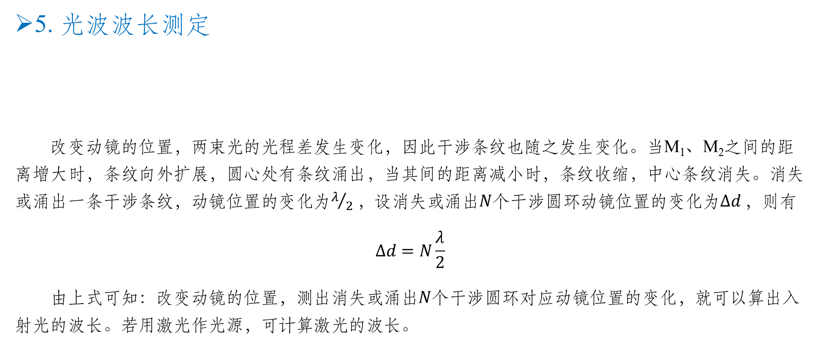
四、实验原理
5. 光波波长测定
改变动镜的位置，两束光的光程差发生变化，因此干涉条纹也随之发生变化。当M₁、M₂之间的距离增大时，条纹向外扩展，圆心处有条纹涌出，当其间的距离减小时，条纹收缩，中心条纹消失。消失或涌出一条干涉条纹，动镜位置的变化为$λ/2$，设消失或涌出$N$个干涉圆环动镜位置的变化为$Δd$ ，则有
$$Δd=N\frac{λ}{2}$$
由上式可知：改变动镜的位置，测出消失或涌出$N$个干涉圆环对应动镜位置的变化，就可以算出入射光的波长。若用激光作光源，可计算激光的波长。

Slide 14
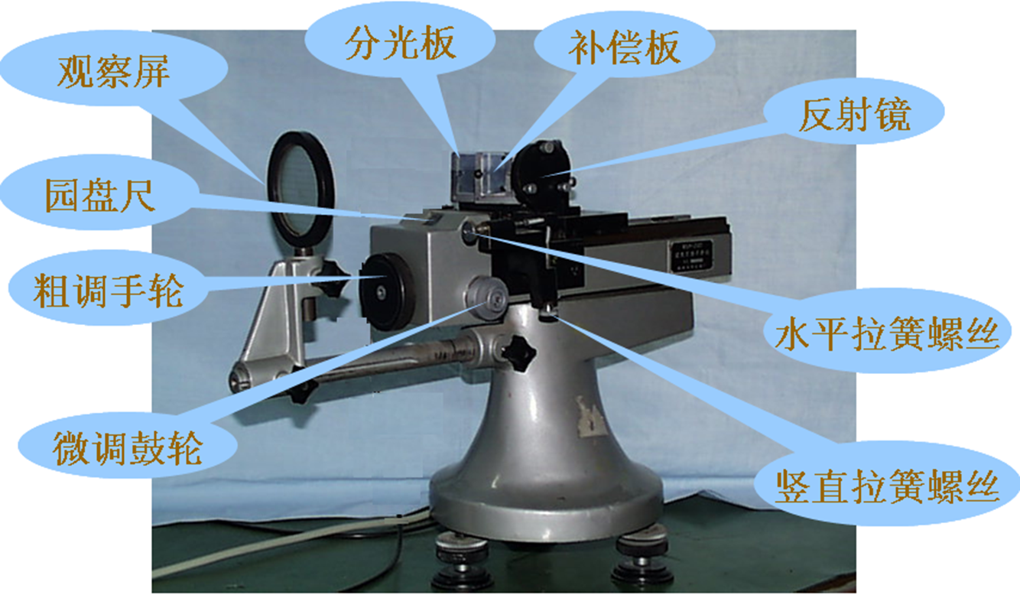
五、实验步骤
1. 激光器调节
将激光源放置在干涉仪的左端，调整光源水平；
2. 粗调
① 将M₁、M₂方位螺钉和拉簧调至半松半紧状态
② 调激光器方位，使反射光大致对称分布
3. 细调
调节M₁、M₂方位螺钉，使反射光对准激光出口
Notes:
以照片、示意图、视频为主，对教材进行改进的部分着重强调

Slide 15
五、实验步骤
4. 微调
调节拉簧，使在屏正中央得一正圆形干涉条纹。
5. 精调
换面光源，调节微调拉簧至中心条纹大小不随眼睛移动而改变。
6. 波长测量
轻旋微调鼓轮（与调零方向一致），每冒出（或缩进）50环，读一次动镜的位置，至少连续测10组,将数据填入表格。
Notes:
以照片、示意图、视频为主，对教材进行改进的部分着重强调

Slide 16
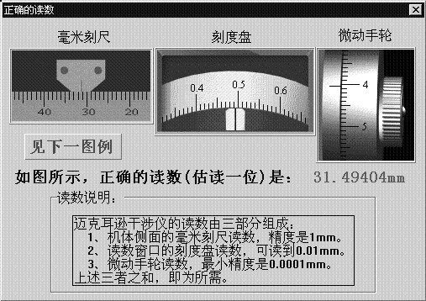
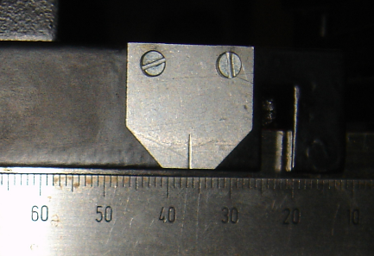
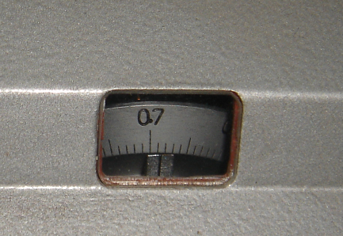
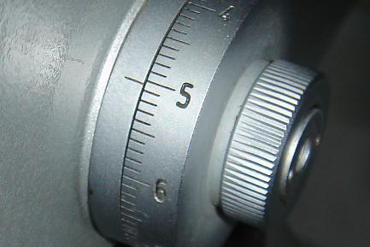
六、注意事项
1. 读数
粗调鼓轮，每周为100个均匀刻度，每旋转一周，主尺刻度进动1mm，因此其精度为0.01mm；微调鼓轮，每周为100个均匀刻度，每旋转一周，粗调鼓轮刻度进动一个刻度，因此其精度为0.0001mm。
主尺
圆盘尺
螺旋测微尺
Notes:
以照片、示意图、视频为主，对教材进行改进的部分着重强调

Slide 17
六、注意事项
2. 调节测微尺的零点（校零）
先将微调鼓轮沿某一方向旋转至零，然后以同方向转动粗调鼓轮对齐读数窗口的任一整刻度。
注意：微调与粗调必须同一方向调节！
3. 避免引入空程
在调整好零点后，应使微动鼓轮按原方向转几圈，直到干涉条纹开始移动以后，才可开始读数测量。
4. 不能用手触摸各光学元件。

Slide 18
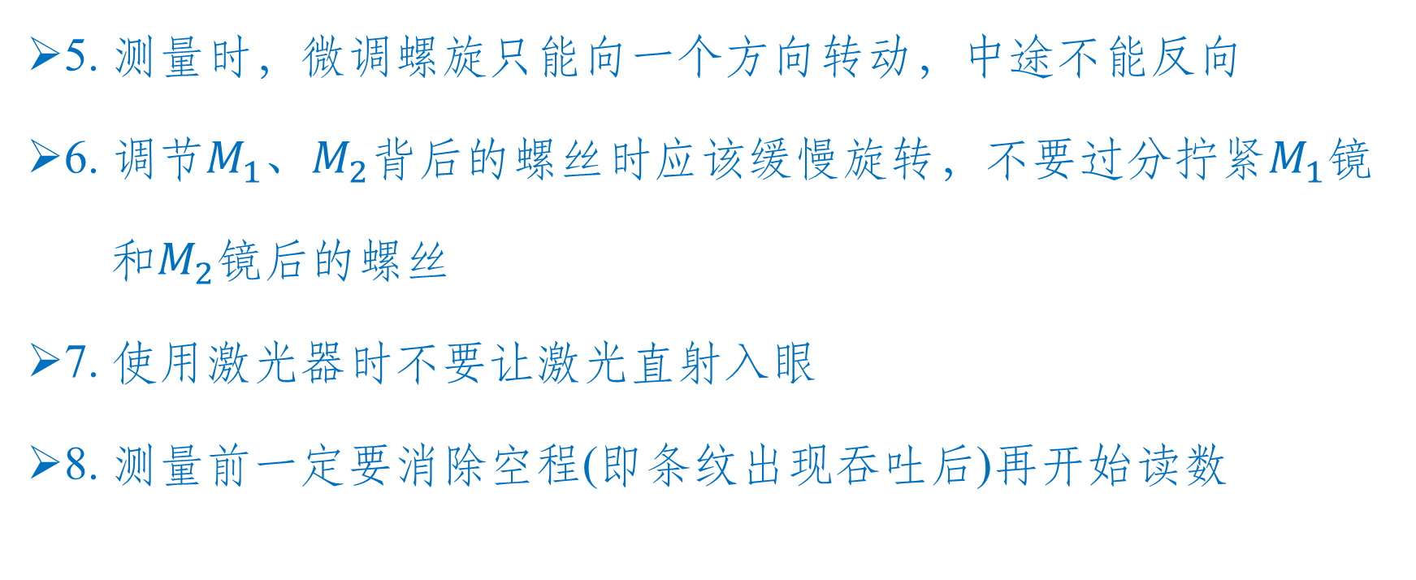
六、注意事项
5. 测量时，微调螺旋只能向一个方向转动，中途不能反向
6. 调节$M_{1}$、$M_{2}$背后的螺丝时应该缓慢旋转，不要过分拧紧$M_{1}$镜
和$M_{2}$镜后的螺丝
7. 使用激光器时不要让激光直射入眼
8. 测量前一定要消除空程(即条纹出现吞吐后)再开始读数

